Slide 1

INTEGRAJOB
E
Estudiantes:
Carlos Colmenarez
Javier Rivas
Francisco Eljuri
Santiago, Octubre 2025

Slide 2



INTEGRAJOB
Carlos Colmenarez(Backend (API & Motor de correspondencia))
Modelado de base de datos.
Desarrollo del motor de correspondencia (matching y análisis semántico).
Soporte en infraestructura y despliegue (nube + Docker).
Documentación y cierre (manual de usuario, retrospectiva)
INTEGRANTES DEL PROYECTO
Francisco ElJuri (Responsable de Frontend y Chatbot)
Desarrollo de la interfaz web (React/Vite).
Implementación del chatbot inclusivo.
Configuración de entornos en nube y contenedores.
Apoyo en documentación y pruebas de usabilidad
Javier Rivas (Scraping, ETL y QA.)
Recolección y normalización de datos laborales con Scrapy/Python.
Desarrollo de pipelines ETL para ingesta y limpieza de datos.
Apoyo en modelado de datos e integración del motor de matching.
Pruebas de calidad: unitarias, integración y accesibilidad.
Documentación técnica, manuales y retrospectiva.

Slide 3
INTEGRAJOB
DESCRIPCIÓN DEL PROYECTO
Situación Actual
El mercado laboral chileno presenta una brecha de inclusión: las ofertas no suelen considerar accesibilidad física ni acomodos razonables, lo que genera barreras invisibles, incompatibilidad con el puesto y alta rotación. Además, los portales priorizan cantidad de vacantes por sobre pertinencia inclusiva.
Propuesta de solución
Plataforma digital con chatbot inclusivo que recolecta y filtra ofertas de empleo por criterios de accesibilidad. Construye perfiles personalizados según necesidades del usuario y recomienda vacantes con una justificación clara de compatibilidad. Además, incluye una sección para que las empresas publiquen empleos inclusivos.

Slide 4
INTEGRAJOB
Objetivo General
Diseñar e implementar una plataforma digital inclusiva que, mediante un chatbot web, facilite la búsqueda y recomendación personalizada de ofertas laborales para personas neuro divergentes.
Levantar requerimientos considerando accesibilidad e inclusión.
Definir una taxonomía de accesibilidad y acomodos razonables.
Implementar procesos ETL y normalización de datos laborales.
Construir un motor de matching basado en reglas y análisis semántico.
Desarrollar un chatbot web inclusivo para guiar a los usuarios.
Diseñar arquitectura escalable (frontend, backend y base de datos).
Aplicar pruebas de calidad, accesibilidad y usabilidad.
Incorporar retroalimentación de usuarios para mejorar recomendaciones.
Gestionar el proyecto mediante planificación y roles definidos.
Objetivos Específicos

Slide 5
INTEGRAJOB
Limitaciones
Alcances
Tiempo: Desarrollo dentro de un semestre (18 semanas → priorizar MVP).
Conectividad: Depende de Internet estable para usuarios y fuentes externas.
Privacidad y seguridad: Cumplir Ley 19.628 (datos personales); garantizando confidencialidad en la información de los usuarios.
Compatibilidad: Web responsivo en navegadores modernos (sin instalar software extra).
Disponibilidad y operación: objetivo 95% en pruebas; backups diarios; avisos de mantención con 24h.
El alcance de INTEGRAJOB contempla la automatización en la recopilación y organización de ofertas laborales, la gestión de perfiles de accesibilidad de usuarios, y la entrega de sugerencias de empleo compatibles mediante un motor de correspondencia básico. El sistema se desplegará como una aplicación web responsiva con un chatbot conversacional, soportado en infraestructura en la nube para garantizar su disponibilidad y crecimiento.

Slide 6
INTEGRAJOB
Metodología de trabajo
El proyecto IntegraJob se ha desarrollado bajo una metodología en cascada, avanzando de manera secuencial por etapas claramente definidas que aseguran control y coherencia en cada fase. Comenzamos con:
Inicio (Análisis): Levantamiento de requerimientos y diseño de la base de datos.
Backend: Desarrollo en Spring Boot con API para servicios del sistema.
Frontend: Interfaz en React/Vite con chatbot como punto de interacción.
Módulo analítico: Django/Python para procesar y clasificar ofertas laborales.
Scraper inclusivo: Extracción desde portales (p. ej., Computrabajo) con análisis de texto para detectar accesibilidad y transporte.
Validación por etapas: Cada fase se verifica antes de avanzar a la siguiente.
Trazabilidad y calidad: Documentación en GitHub, revisión semanal y control de progreso para asegurar calidad del producto final.

Slide 7
INTEGRAJOB
Cronograma
Actividad | Fase 1 |  |  |  | Fase 2 |  |  |  |  |  |  |  |  |  |  |  | Fase 3
 | S 1 | S 2 | S 3 | S 4 | S 5 | S 6 | S 7 | S 8 | S 9 | S 10 | S 11 | S 12 | S 13 | S 14 | S 15 | S 16 |  | S 17 | S 18
Definir alcance y taxonomía de accesibilidad. | X | X | X
Análisis de requisitos y modelo de datos. |  | X | X | X
Infraestructura y despliegue en nube/Docker (primer entorno de pruebas). |  |  | X | X
Diseño inicial del Chatbot Frontend (React/Vite). |  |  | X | X
Desarrollo del motor de correspondencia (Chat) |  |  |  |  | X | X | X | X
Backend API en Spring Boot. |  |  |  |  | X | X | X | X | X | X
Desarrollo del motor de correspondencia (reglas). |  |  |  |  |  |  | X | X | X
Scraping inicial (Scraping + Python). |  |  |  |  |  |  | X | X | X | X | X
Desarrollo del motor de correspondencia (matching). |  |  |  |  |  |  |  |  | X | X | X | X
Avance en Chatbot + integración con API (BNE). |  |  |  |  |  |  |  |  | X | X | X
QA y validación (unitarias, accesibilidad). |  |  |  |  |  |  |  |  |  | X | X | X
Integración final, pruebas con usuarios y métricas. |  |  |  |  |  |  |  |  |  |  | X | X
Documentación (manual de usuario, guía de instalación). |  |  |  |  |  |  |  |  |  |  |  | X | X
Retrospectiva y entrega final. |  |  |  |  |  |  |  |  |  |  |  |  |  | X

Slide 8
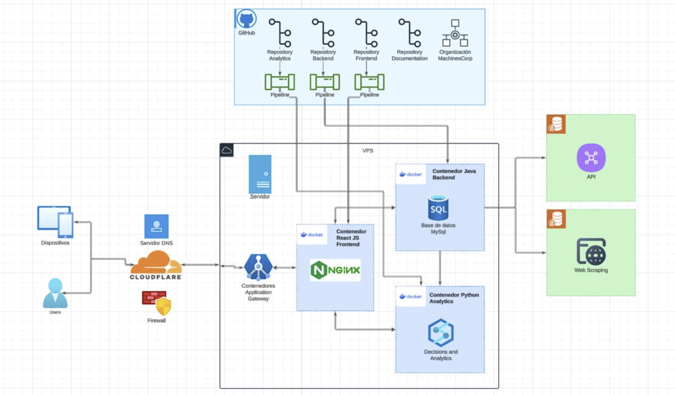
INTEGRAJOB
Arquitectura del software

Slide 9
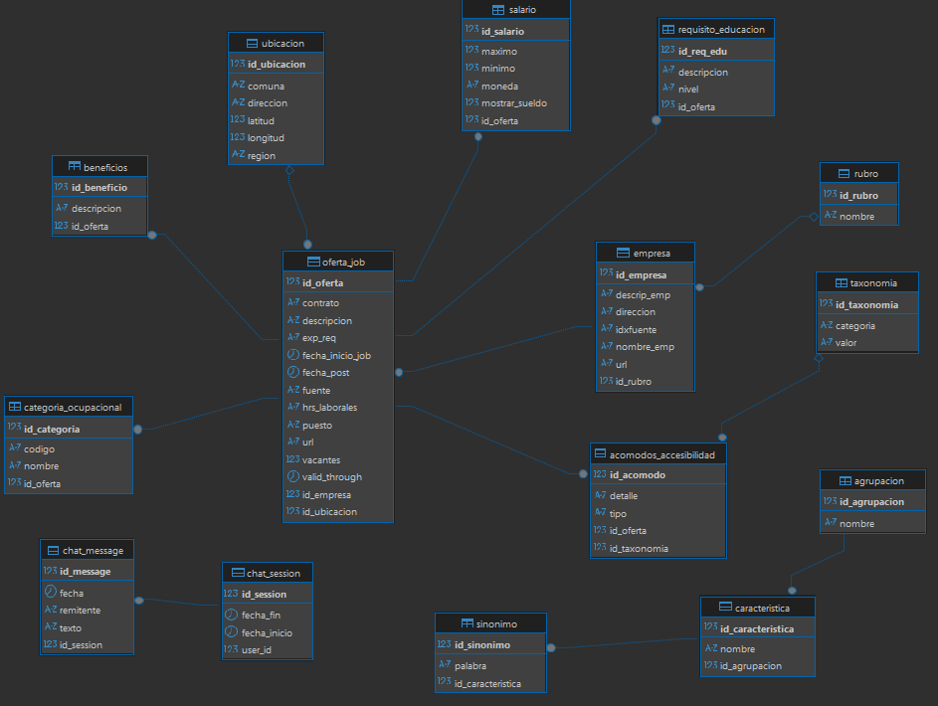
INTEGRAJOB
Modelo de datos

Slide 10









INTEGRAJOB
Tecnologías utilizadas

Slide 11

INTEGRAJOB
DEMOSTRACIÓN DEL RESULTADO DEL PROYECTO
*Exposición del sistema

Slide 12
INTEGRAJOB
Resultados obtenidos

Slide 13
INTEGRAJOB
Obstáculos presentados durante el desarrollo

Slide 14
INTEGRAJOB
PREGUNTAS DE LA COMISIÓN

